Slide 1
Курс «Основы программирования» Власенко Олег Федосович SimbirSoft
Практика 4.
БС4. FOR, одномерные массивы – блок-схемы и трассировка
СП4. Сквозной проект – этап 4

Slide 3
БС4 – блок-схемы и трассировка
FOR и одномерные массивы

Slide 4
Зачем вообще блок-схемы и трассировка
Чтобы программист смог «заставить» компьютер выполнять написанную им программу, он обязан четко понимать как работают команды, которые он отдает компьютеру – как каждая по отдельности, так и все вместе.
Только лишь если программист понимает это, он сможет составить корректную программу.
Естественно, для успешного решения бизнес-задачи при помощи ИТ, нужно много чего другого. Нужно
А) понять, как именно выполняется задача (бизнес-аналитика)
Б) нужно «вытащить» алгоритм или его разработать
В) нужно подобрать необходимые структуры данных
Г) нужно создать код программы, в котором будет реализован алгоритм, и будут использованы структуры данных
Д) нужно отладить эту программу, и довести её до работоспособного состояния
Е) нужно протестировать программу
Ж) нужно передать её заказчику и обучить пользователей
З) нужно обеспечить поддержку пользователей
И сделать еще много другого!
Но всё это БЕССМЫСЛЕННО, если «программист» не в курсе, как работает компьютер, как компьютер исполняет написанную программу!
Блок-схемы и трассировка нужны для того, чтобы вы разобрались как именно компьютер выполняет тот код, который вы ему отдаете на выполнение!

Slide 5
Что будем делать?
Сегодня разбираем несколько задач.
На ближайшем практическом занятии у вас будет самостоятельная работа, где вы по вариантам решите аналогичные задачи, и сдадите их вашим преподавателям.
Каждая из задач представляет собой
А) код программы на СИ (корректная программы)
Б) конкретные входные данные (корректные данные)
Вам нужно в каждой задаче сделать
A) Выполнить трассировку этой программы в VS.
B) Выполнить трассировку этой программы на бумаге/в Excel.
C) Нарисовать на бумаге блок-схему программы.

Slide 6
Задача 31A – на разбор
// Задача 31.A
void main() {
int n, m, k, i;
scanf_s("%d%d", &n, &m);
for (i = 1, k = 1; i <= m; i++, k *= n)
printf("%d\n", k);
for (; i >= 1; i--, k /= n)
printf("%d ", k);
}
Тест 1. Введите
2 3
Тест 2. Введите
3 4
Тест 3. Введите
5 4

Slide 7
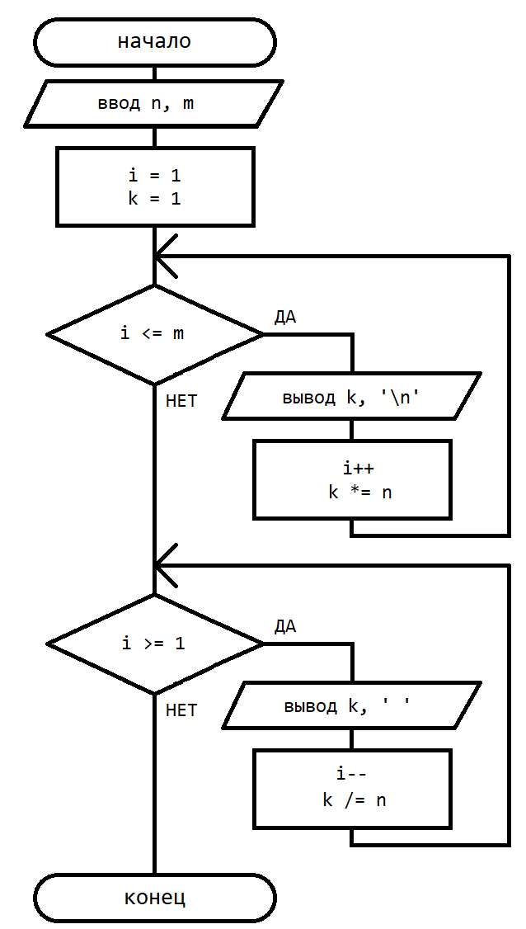
Задача 31A – блок-схема
// Задача 31.A
void main() {
int n, m, k, i;
scanf_s("%d%d", &n, &m);
for (i = 1, k = 1; i <= m; i++, k *= n)
printf("%d\n", k);
for (; i >= 1; i--, k /= n)
printf("%d ", k);
}

Slide 8
Задача 31B – на самостоятельную отработку
// Задача 31.B
void main() {
int k, a, b;
scanf_s("%d%d", &a, &b);
for (k = b; k >= a; k -= a)
printf("%d ", k);
printf("\n");
for (k = b * 2; k <= b * b / a; k += b)
printf("%d\n", k);
}
Тест 1. Введите
2 8
Тест 2. Введите
2 10
Тест 3. Введите
1 10

Slide 9
Задача 32A – на разбор
// Задача 32.A
int a1[5] = {1, 2, 3, 7, 8};
void main() {
int i, s;
for (i = 0; i < 5; i++)
if (a1[i] % 2 == 1)
a1[i] = 1;
s = 1;
for (i = 1; i < 5; i++)
s += a1[i];
printf("%d", s);
}
Тест 1. Выполните код.

Slide 10
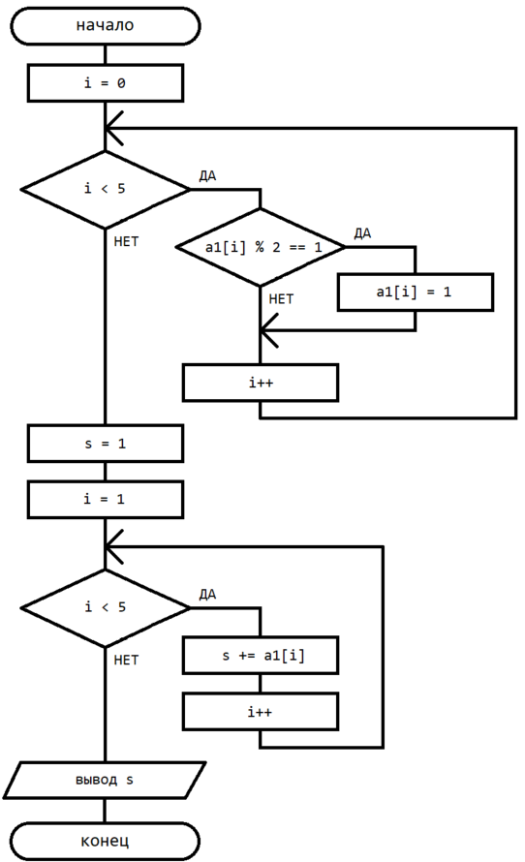
Задача 32A – блок-схема
// Задача 32.A
int a1[5] = {1, 2, 3, 7, 8};
void main() {
int i, s;
for (i = 0; i < 5; i++)
if (a1[i] % 2 == 1)
a1[i] = 1;
s = 1;
for (i = 1; i < 5; i++)
s += a1[i];
printf("%d", s);
}

Slide 11
Задача 32B – на самостоятельную отработку
int a2[5] = { 2, 3, 4, 5, 6 };
void main() {
int i, s;
for (i = 0; i < 5; i++)
if (a2[i] % 2 == 0)
a2[i] = 2;
s = -2;
for (i = 2; i < 5; i++)
s += a2[i];
printf("%d", s);
}
Тест 1. Выполните код.

Slide 12
Задача 33A – на разбор
int b1[6] = { 1, 2, 1, 3, 1, 4 };
void main() {
int i, k, t;
scanf_s("%d", &k);
t = b1[k];
for (i = k; i < 5; i++)
b1[i] = b1[i + 1];
b1[5] = t;
for (i = 0; i < 6; i++)
printf("%d ", b1[i]);
}
Тест 1. Введите
2
Тест 2. Введите
0

Slide 13
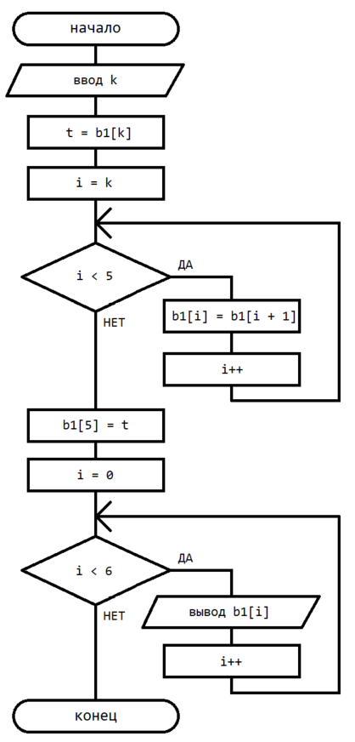
Задача 33A – блок-схема
int b1[6] = { 1, 2, 1, 3, 1, 4 };
void main() {
int i, k, t;
scanf_s("%d", &k);
t = b1[k];
for (i = k; i < 5; i++)
b1[i] = b1[i + 1];
b1[5] = t;
for (i = 0; i < 6; i++)
printf("%d ", b1[i]);
}
Тест 1. Введите
2
Тест 2. Введите
0

Slide 14
Задача 33B – на самостоятельную отработку
int b2[6] = { 1, 2, 3, 4, 5, 6 };
void main() {
int i, k, t;
scanf_s("%d", &k);
t = b2[k];
for (i = k; i > 0; i--)
b2[i] = b2[i - 1];
b2[0] = t;
for (i = 0; i < 6; i++)
printf("%d ", b2[i]);
}
Тест 1. Введите
3
Тест 2. Введите
0
Тест 3. Введите
5

Slide 16
Сквозной проект – этап 4 (СП4)
Много врагов. Враги (случайно) добавляются.
Появляется оружие. Оружие уничтожает врагов.
На экране отображается статус игры.
Можно запустить игру заново.
Состояние игры можно сохранить и загрузить.
Презентация итогов этапа 4 преподавателю.

Slide 17
Задачи ЭТАПА 4
Задача 1*. Массив врагов.
Задача 2*. Враги добавляются периодически в случайных местах.
Задача 3*. Массив оружия.
Задача 4. Герой может брать оружие.
Задача 5. Если у героя есть оружие, то он уничтожает врага.
Задача 6. На экране отображается статус игры.
Задача 7. Сохранить состояние игры.
Задача 8. Если игра была сохранена, то это состояние можно загрузить.
Задача 9. Презентация итогов этапа 4 преподавателю.

Slide 18
Задача 1*. Массив врагов
В игре к настоящему моменту действовала одна лиса.
Сделаем так, чтобы лис было много.
Для этого нужно:
Координаты лис поместить в массивы и добавить массив состояний лис.
Создать функцию отрисовывающую видимых лис.
В WM_PAINT для отрисовки вызывать эту новую функцию
Переделать весь код, имеющий отношения к лисе на работу с массивом лис.

Slide 19
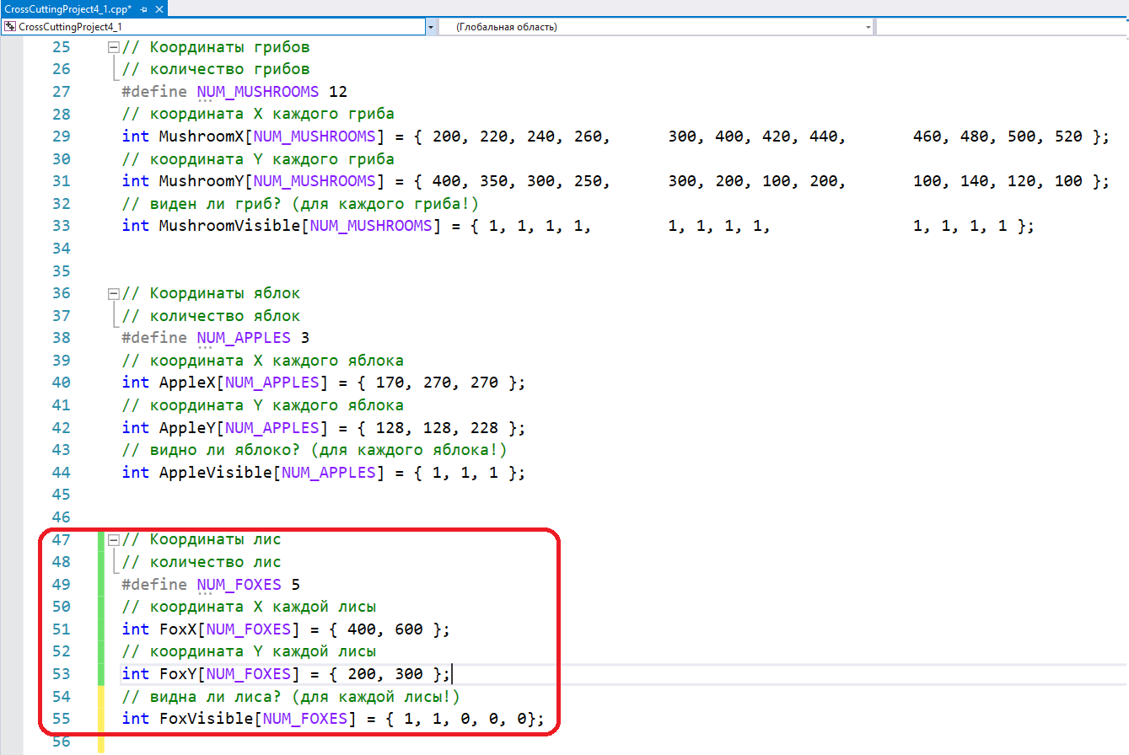
Задача 1*. Реализация (1). Глобальные переменные-массивы

Slide 20
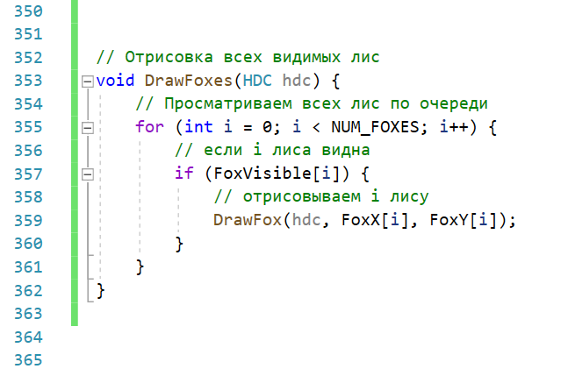
Задача 1*. Реализация (2). Функция отрисовки всех лис

Slide 21
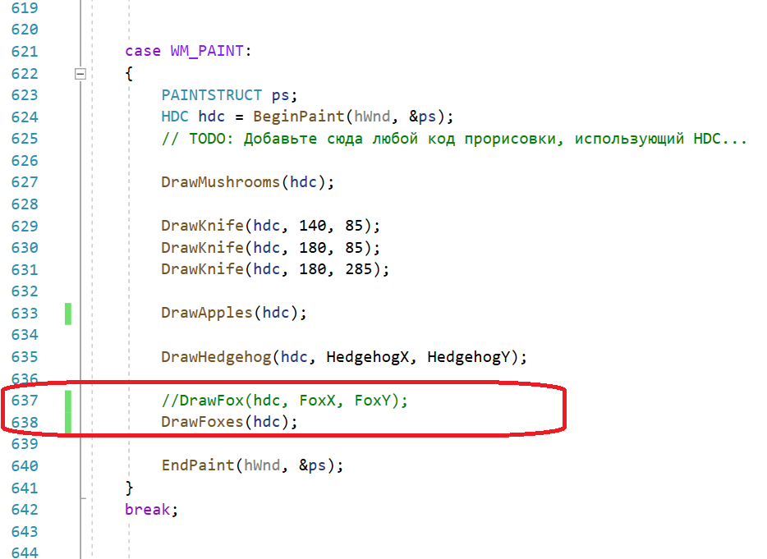
Задача 1*. Реализация (3). Отрисовка всех лис

Slide 22
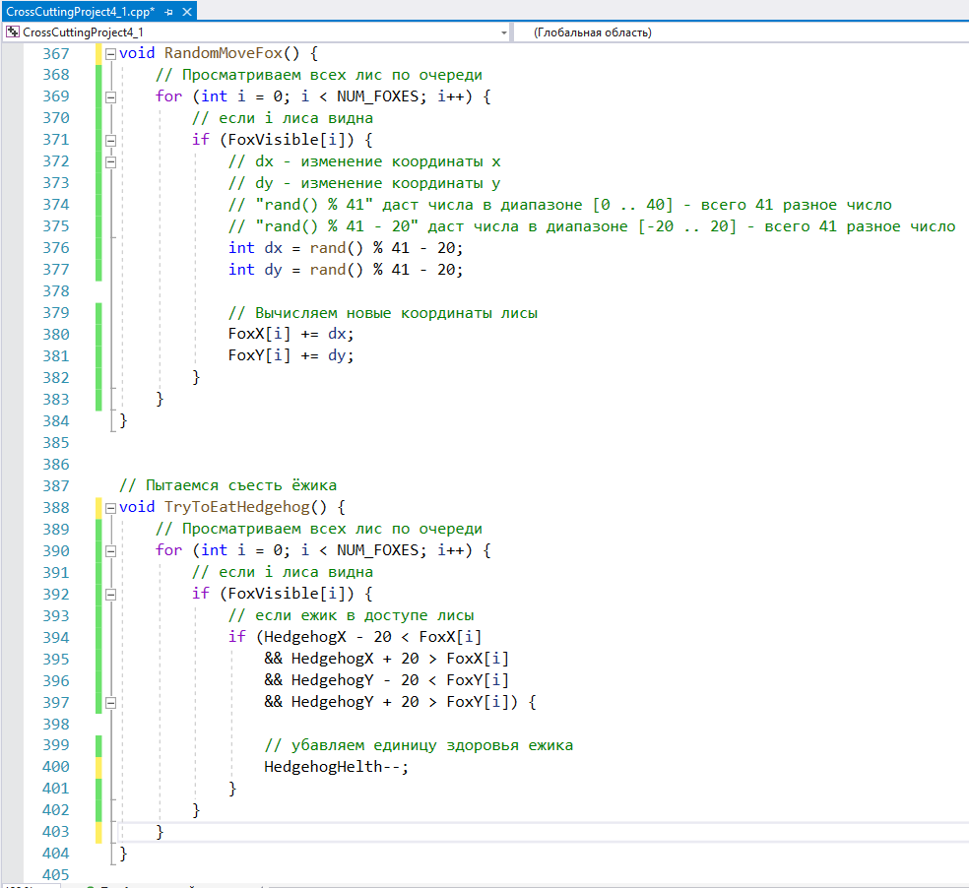
Задача 1*. Реализация (4). Переделка под массив работы с лисами

Slide 23
Задача 2*. Враги добавляются периодически в случайных местах
Во время срабатывания таймера пробуем добавить новую лису.
Чтобы лис было не слишком много, и у ёжика был шанс выполнить свою миссию, добавляем лису в среднем 1 раз в 10 секунд.
Для реализации этой задачи нужно:
Реализуем функцию для добавления лисы.
А) используем генератор случайных чисел, чтобы вероятность добавления лисы была 1 лиса из 10 вызовов функции
Б) Если лису нужно добавить – ищем в массиве невидимую лису.
В) Если есть невидимая лиса – задаем ей случайные координаты и делаем её видимой
При каждом срабатывании таймера (событие WM_TIMER) вызываем эту функцию

Slide 24
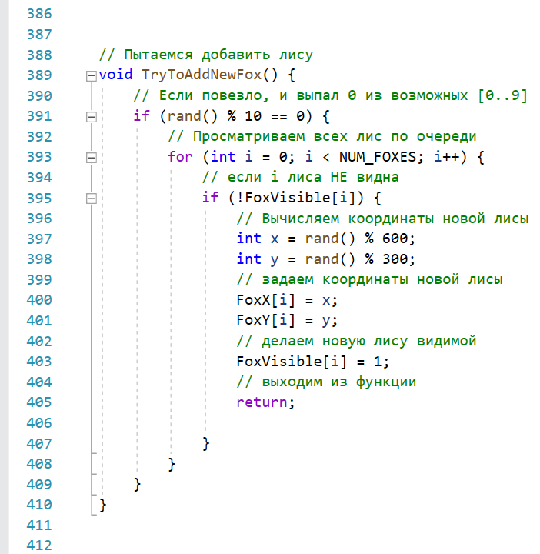
Задача 2*. Реализация (1). Функция добавление лисы

Slide 25
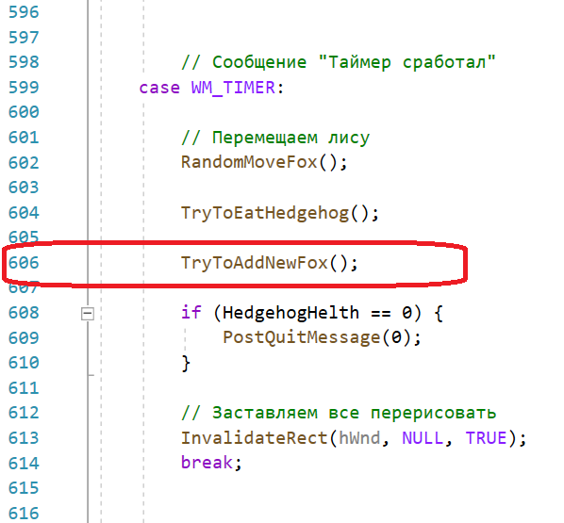
Задача 2*. Реализация (2). Вызов функции добавление лисы

Slide 26
Задача 3*. Массив оружия
На самом первом этапе была нарисована картинка ножа (Объект «Оружие»). Но до сих пор это были просто картинки. Добавим в программу возможность использовать этот объект.
Чтобы игра была более захватывающая, сделаем, чтобы в игре можно было использовать нож несколько раз. Для этого для ножей сделаем массив.
Для этого нужно:
Координаты ножей поместить в массивы и добавить массив состояний ножей.
Создать функцию отрисовывающую видимые ножи.
В WM_PAINT для отрисовки вызывать эту новую функцию

Slide 27
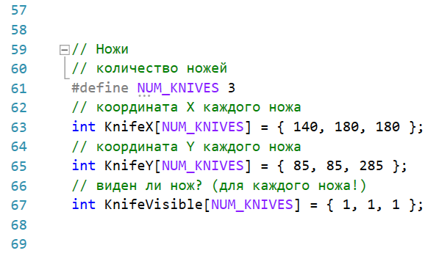
Задача 3*. Реализация (1). Глобальные переменные-массивы

Slide 28
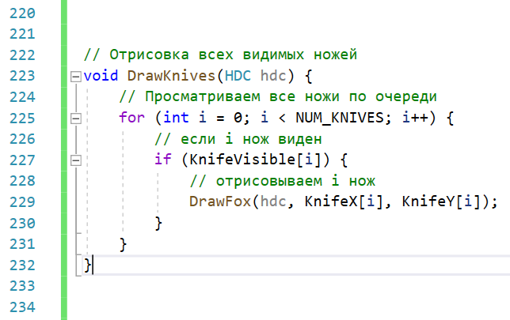
Задача 3*. Реализация (2). Функция отрисовки всех ножей

Slide 29
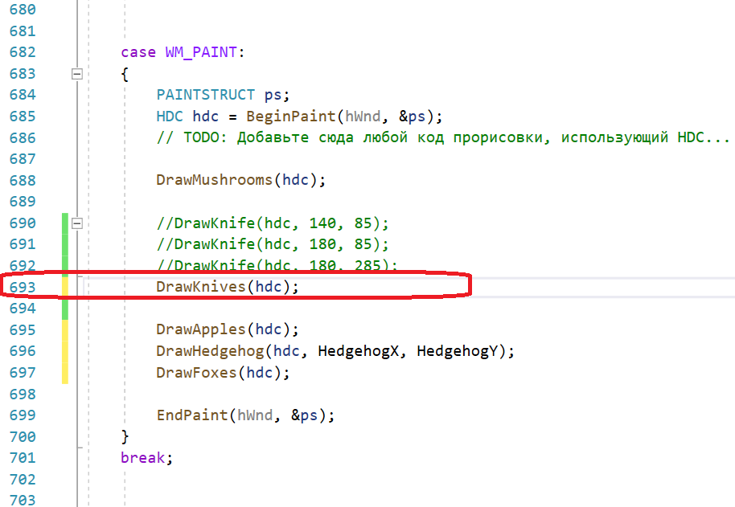
Задача 3*. Реализация (3). Отрисовка всех ножей

Slide 30
Задача 4. Герой может брать оружие
Поскольку у нас теперь есть переменные, в которых хранятся координаты ножей, то можно реализовать возможность «брать» это оружие.
Договоримся, что после того, как ёжик взял нож, нож перестает быть видимым, но ёж обладает ножом.
Для реализации задачи нужно:
Добавить переменную, в которой будет храниться статус «Есть ли у ёжика нож в настоящий момент»
Создать функцию, проверяющую может ли в данный момент ёжик взять нож. И если может (совпадают координаты и у ёжика нет ножа), то нож делается невидимым, а статус «Есть ли у ёжика нож в настоящий момент» изменяется на «Есть!»
Вызывать эту функцию всякий раз, когда меняются координаты ежика.

Slide 31
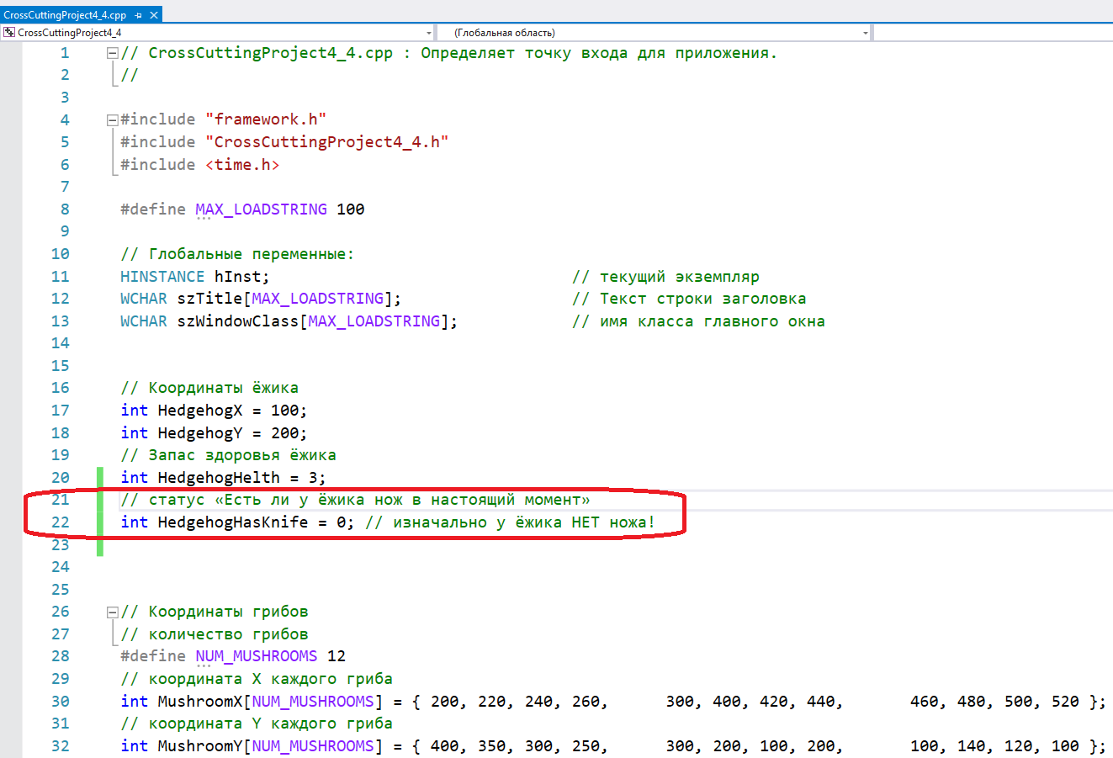
Задача 4. Реализация (1). Глобальные переменные

Slide 32
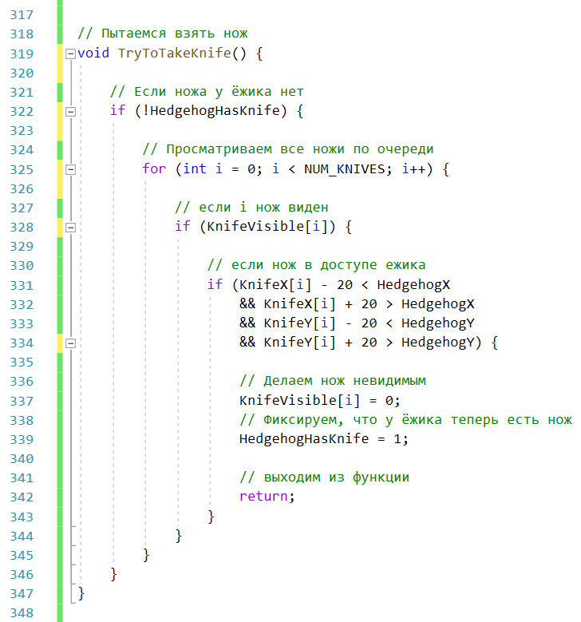
Задача 4. Реализация (2). Функция – попытка взять нож

Slide 33
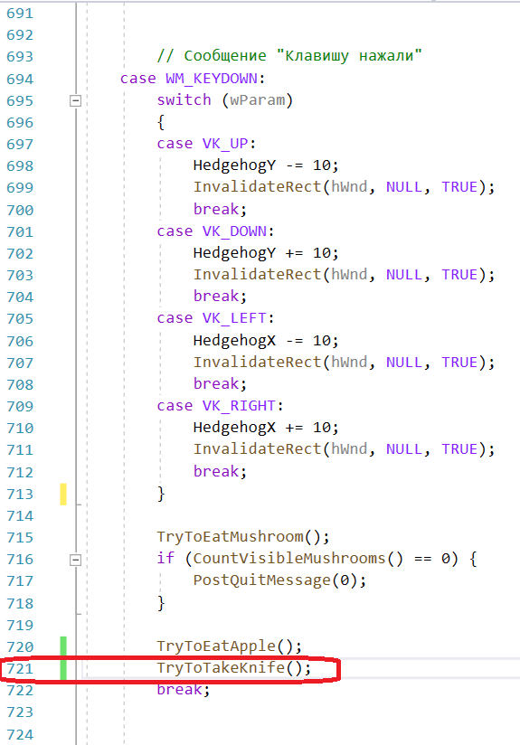
Задача 4. Реализация (3). Вызов функции «пытаемся взять нож»

Slide 34
Задача 5. Если у героя есть оружие, то он уничтожает врага
Если у ежа есть нож, то теперь при встрече с лисой, пострадает уже не ёжик, а лиса.
Реализуем это
Для реализации задачи нужно:
Переделать функцию, проверяющую соприкосновение лисы и ежика. Добавить в нее код, отрабатывающий новый расклад сил у сторон.
Вызывать эту функцию как при перемещении лисы, так и при перемещении ежика.

Slide 35
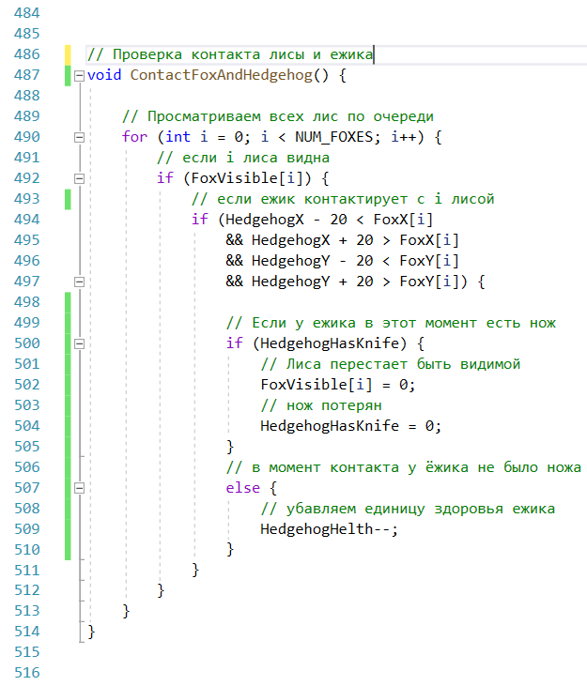
Задача 5. Реализация (1). Проверка контакта лисы и ежика

Slide 36
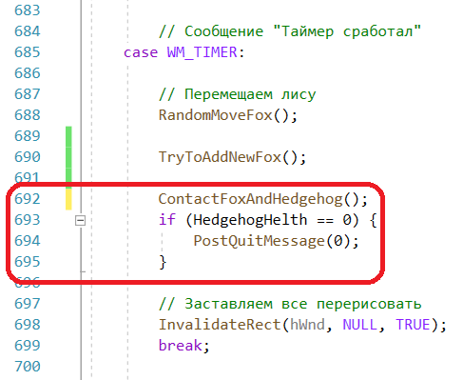
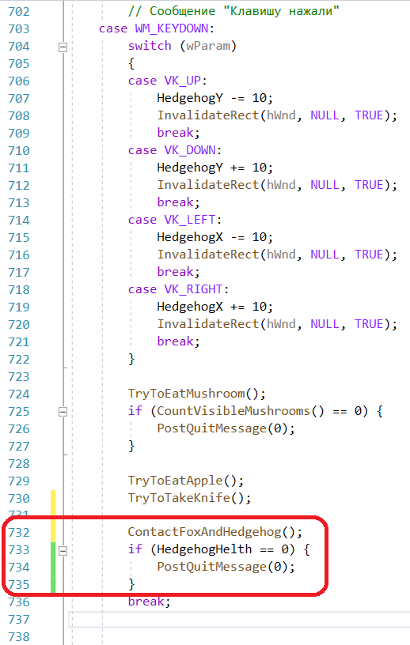
Задача 5. Реализация (2). Вызов функции проверки контакта

Slide 37
Задача 6. На экране отображается статус игры
На экране в виде текста будем выводить статус игры. А именно выведем важную информацию по ёжику – сколько у него запас здоровья, и есть у него нож, или нет.
Для реализации задачи нужно:
Создать функцию вывода статуса.
Вызвать эту функцию при перерисовке (WM_PAINT)

Slide 38
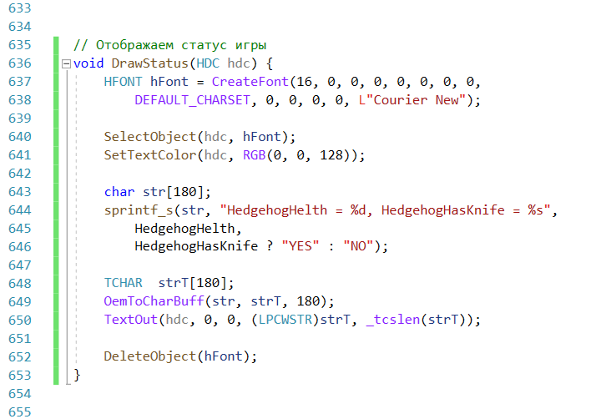
Задача 6. Реализация (1). функция вывода статуса

Slide 39
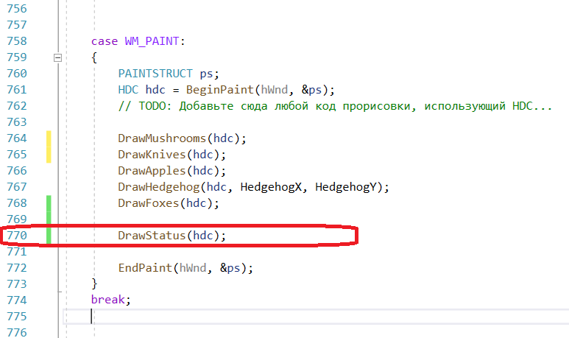
Задача 6. Реализация (2). Вызов функции вывода статуса

Slide 40
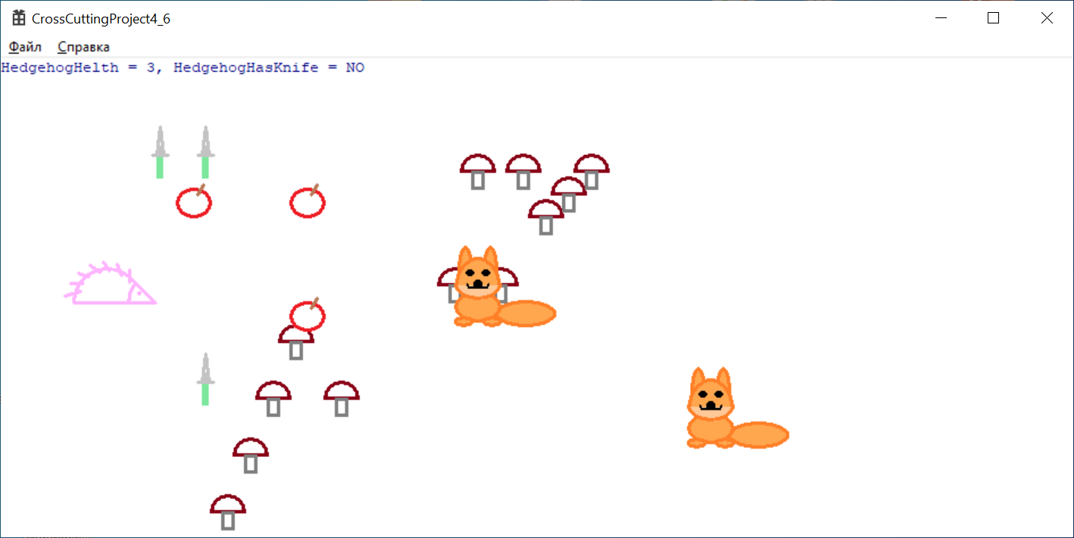
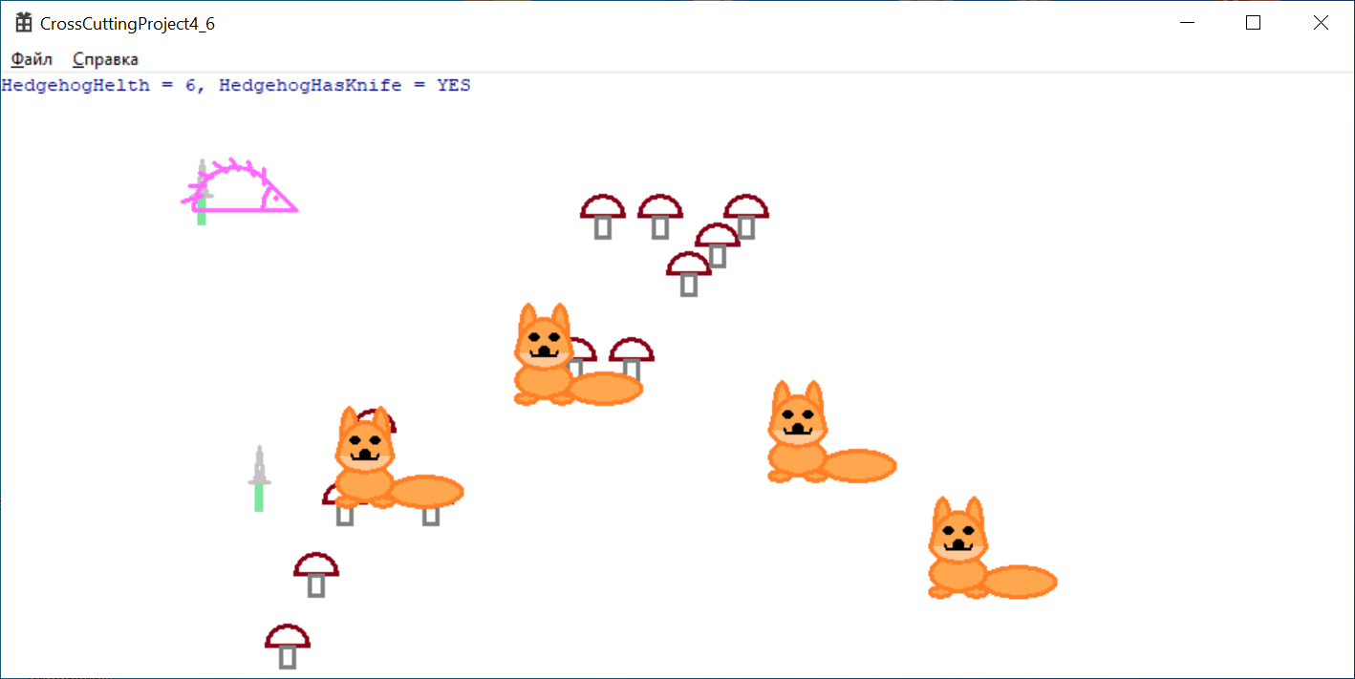
Задача 6. Реализация (3). Результат выполнения

Slide 41
Задачи ЭТАПА 4
Задача 1*. Массив врагов.
Задача 2*. Враги добавляются периодически в случайных местах.
Задача 3*. Массив оружия.
Задача 4. Герой может брать оружие.
Задача 5. Если у героя есть оружие, то он уничтожает врага.
Задача 6. На экране отображается статус игры.
Задача 7. Сохранить состояние игры.
Задача 8. Если игра была сохранена, то это состояние можно загрузить.
Задача 9. Презентация итогов этапа 4 преподавателю.

Slide 42
Задача 7. Сохранить состояние игры
Чтобы можно было вернуться к игре, и продолжить её с определенного места, в играх часто предусматривают сохранение/загрузку состояния.
Состояние игры включает в себя состояние всех переменных, которые описывают статус всех объектов игры.
Для реализации задачи в нашей игре нужно:
Создать функцию сохранения состояния
А) В ней реализовать открытие файла,
Б) сохранение всех глобальных переменных
В) закрытие файла
Вызвать эту функцию при нажатии определенной клавиши

Slide 43
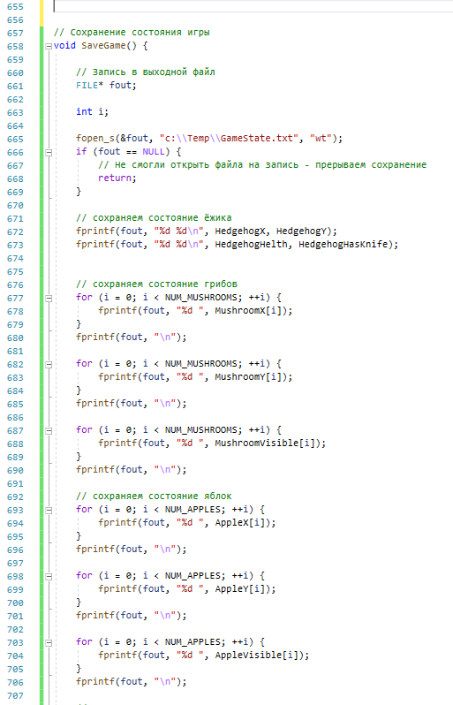
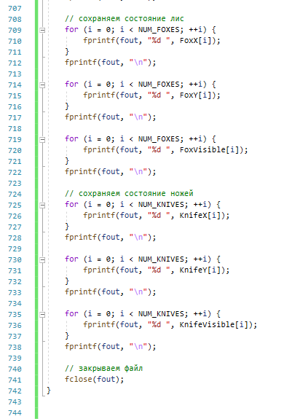
Задача 7. Реализация (1). функция сохранения состояния

Slide 44
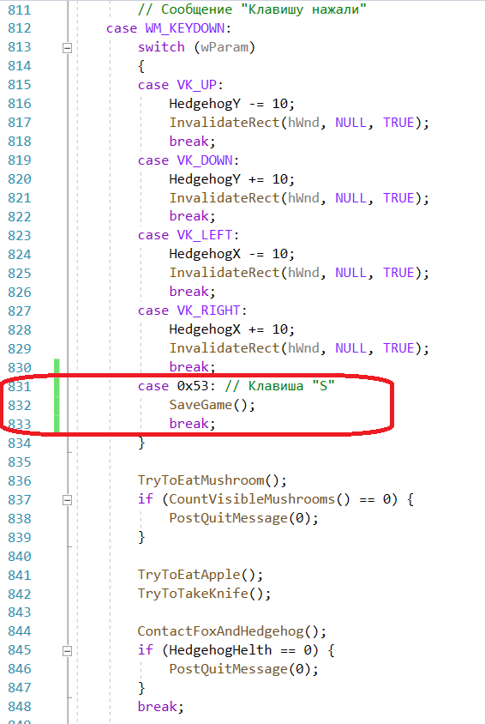
Задача 7. Реализация (2). Вызов функции сохранения состояния

Slide 45
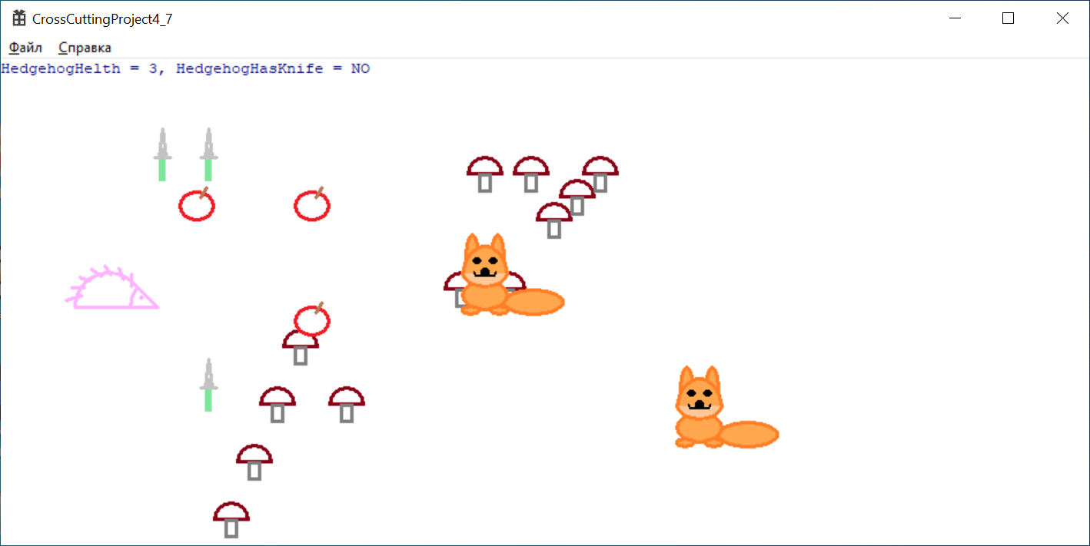
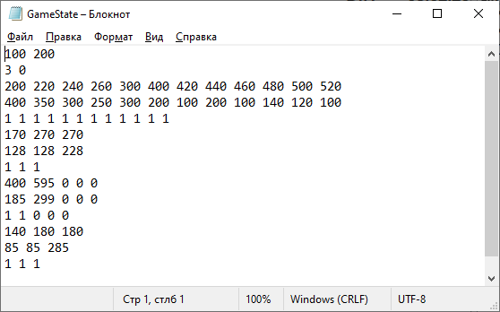
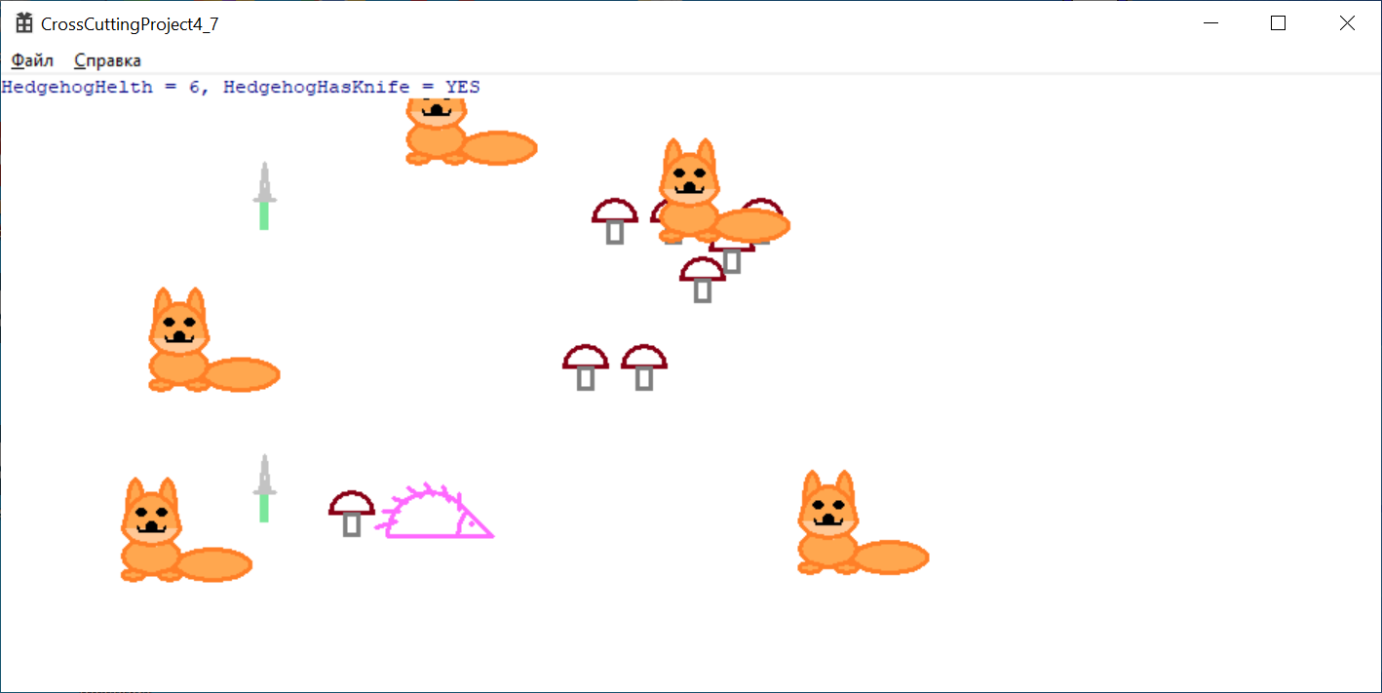
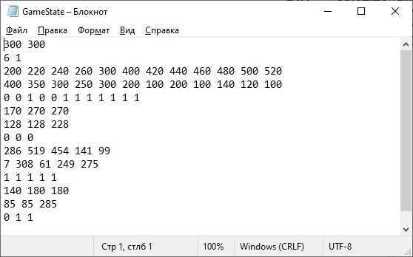
Задача 7. Реализация (3). Результаты сохранения

Slide 46
Задача 8. Загрузка состояние игры
Если состояние игры ранее было сохранено, то его можно загрузить.
Для реализации задачи в нашей игре нужно:
Создать функцию загрузки состояния игры
Вызвать эту функцию при нажатии определенной клавиши

Slide 47
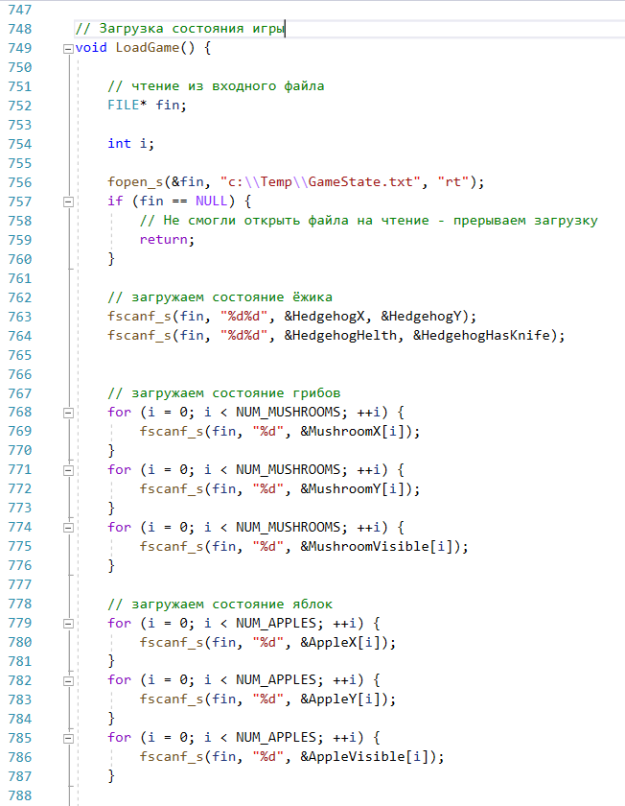
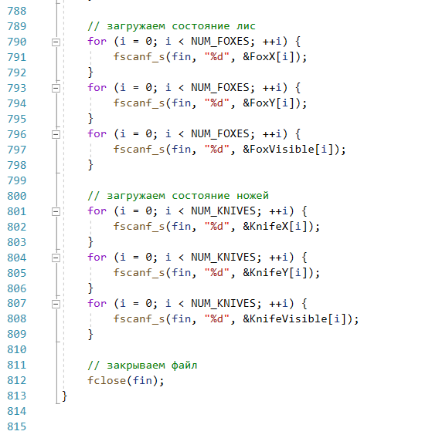
Задача 8. Реализация (1). функция загрузки состояния

Slide 48
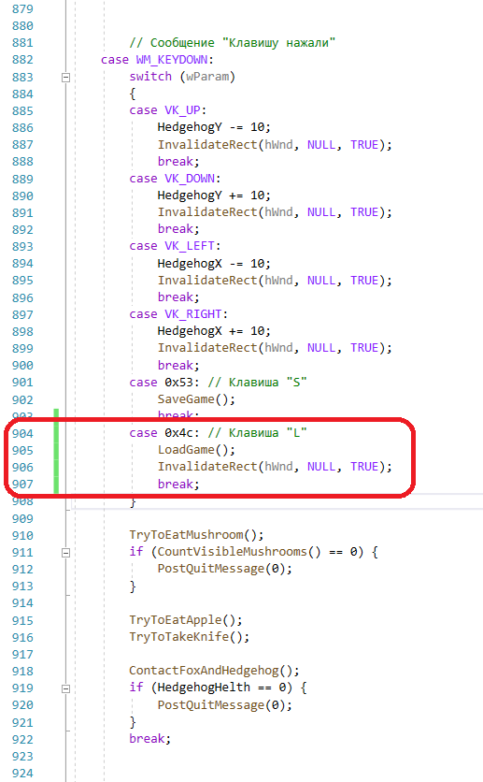
Задача 8. Реализация (2). Вызов функции загрузки состояния

Slide 49
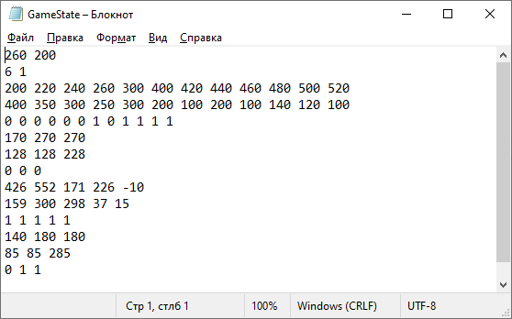
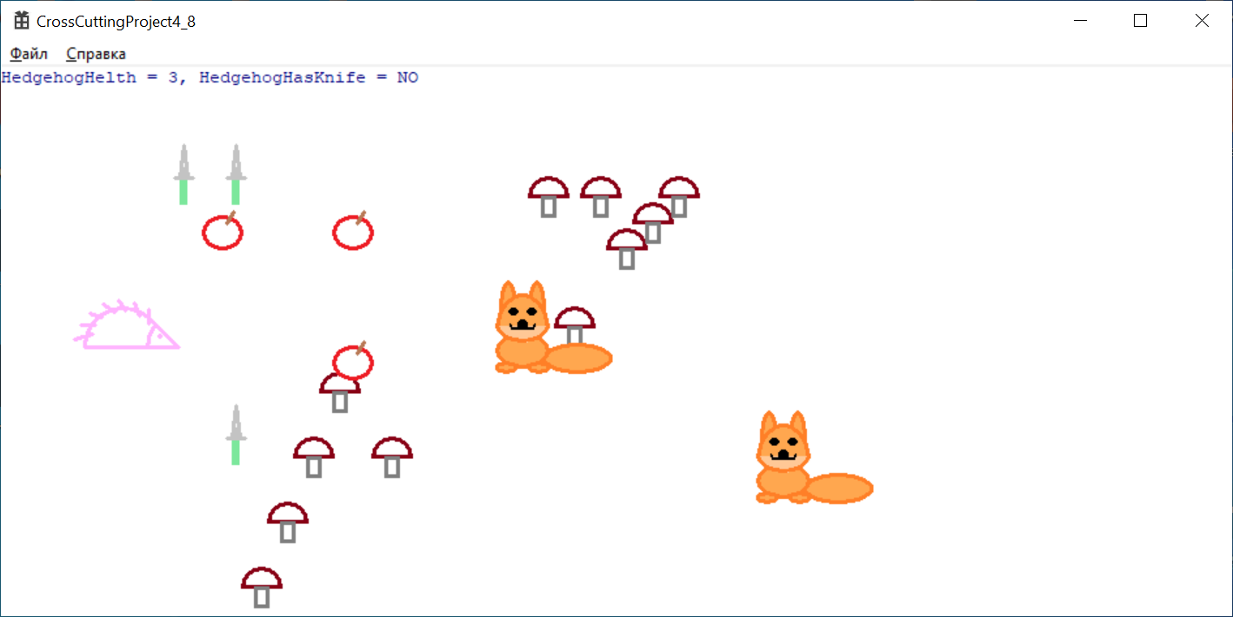
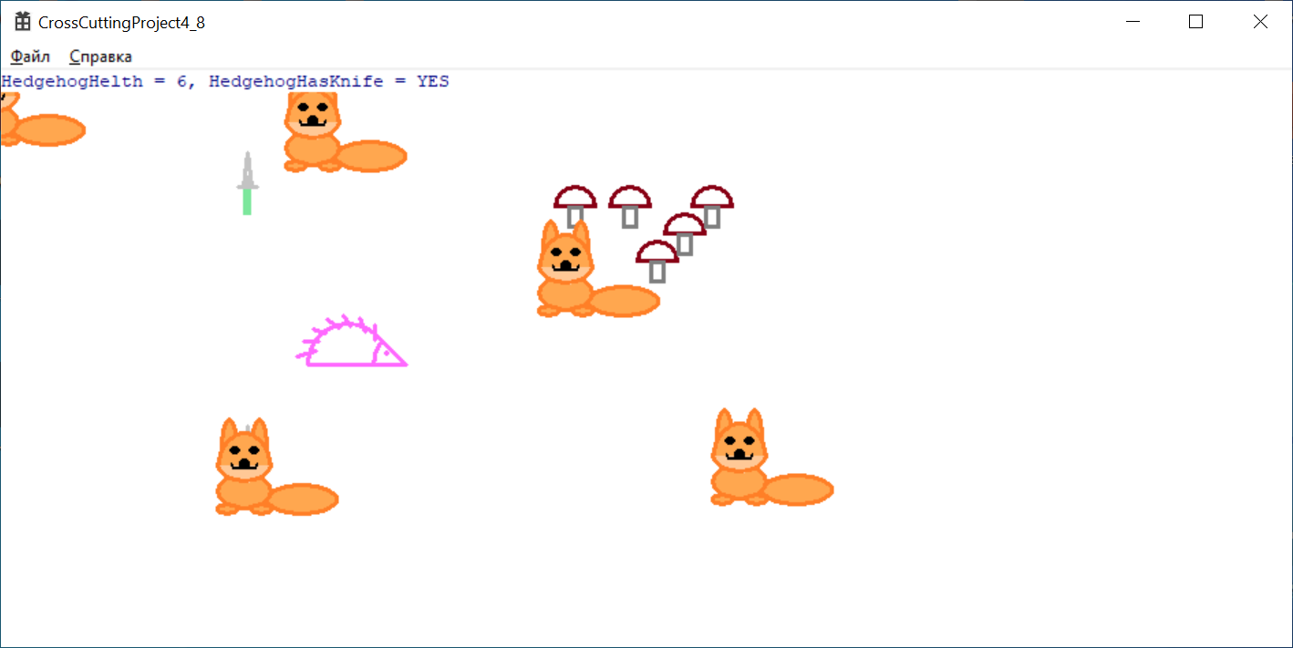
Задача 8. Реализация (3). Результаты загрузки

Slide 50
Задача 9. Презентация преподавателю получившегося приложения на занятии
Вам необходимо показывать ваши наработки по игре преподавателю после выполнения КАЖДОГО ЭТАПА проекта!
Если вы выполнили все этапы, но показали всё только в конце, то проект вам не засчитывается. ДАЖЕ ЕСЛИ ВЫ ДОКАЗАЛИ полное свое авторство – увы ☹

Slide 51
ИТОГО по этапу 4
Всех предметов стало много!
Все предметы теперь «при деле».
Игрок не только убегает, но и может нападать.
На экране видно состояние игрока
Игру можно сохранить и потом с сохраненного места продолжить
У вас уже есть практически полноценная игра!
Осталось внести завершающие штрихи!

